Slide 1
สรุปผลการดำเนินงานป้องกันและลดอุบัติเหตุทางถนน
ช่วงเทศกาลสงกรานต์ พ.ศ.2564
ระหว่างวันที่ 10 – 16 เมษายน 2564
“สงกรานต์สุขใจ ขับขี่ปลอดภัย ห่างไกลโควิด”

Slide 2
สถานการณ์ประเทศ
18,207 ราย
314 ราย
เขตสุขภาพที่ 2
952 ราย
16 ราย
เพชรบูรณ์
296 ราย
9 ราย
อันดับ 21 ของประเทศ
อันดับ 1 ของเขตสุขภาพ
ที่มา : กองสาธารณสุขฉุกเฉิน http://ict-pher.moph.go.th
ข้อมูล ณ วันที่ 26 เมษายน 2564

Slide 3
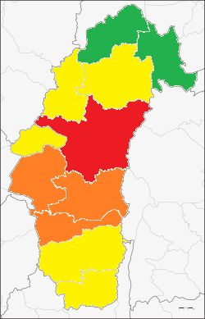
สถานการณ์การบาดเจ็บและเสียชีวิตจากการจราจรทางถนน จังหวัดเพชรบูรณ์ ช่วงเทศกาลสงกรานต์ พ.ศ.2564
สีแดง หมายถึง สถานการณ์อยู่ในภาวะเสี่ยงอันตรายสูงสุด โดยมีค่าเฉลี่ยจำนวนครั้งอุบัติเหตุในช่วงเทศกาล
มากกว่าหรือเท่ากับ 2 ขึ้นไป
บาดเจ็บ/เสียชีวิต
หล่มเก่า (10/1)
น้ำหนาว
(8/1)
หล่มสัก
(44/1)
สีส้ม หมายถึง สถานการณ์อยู่ในภาวะเสี่ยงอันตรายสูง
โดยมีค่าเฉลี่ยจำนวนครั้งอุบัติเหตุในช่วงเทศกาล
ตั้งแต่ 1.00 – 1.99
เขาค้อ
(7/1)
วังโป่ง (12/0)
เมืองเพชรบูรณ์
(69/1)
สีเหลือง หมายถึง สถานการณ์อยู่ในภาวะเสี่ยงอันตราย
โดยมีค่าเฉลี่ยจำนวนครั้งอุบัติเหตุในช่วงเทศกาล
ตั้งแต่ 0.01 – 0.99
ชนแดน
(19/0)
เสี่ยงอันตรายสูงสุด
เสี่ยงอันตรายสูง
เสี่ยงอันตราย
เสี่ยงน้อย
หนองไผ่ (38/1)
สีเขียว หมายถึง สถานการณ์อยู่ในภาวะที่มีความเสี่ยงน้อย โดยมีค่าเฉลี่ยจำนวนครั้งอุบัติเหตุในช่วงเทศกาล
เท่ากับ 0.00
บึงสามพัน (25/1)
วิเชียรบุรี (33/1)
หมายเหตุ : หลักเกณฑ์การประเมิน วิเคราะห์จากจำนวนครั้งของการเกิดอุบัติเหตุทางถนนช่วงเทศกาล เฉลี่ย 3 ปีย้อนหลัง (พ.ศ.2560-2562)
ศรีเทพ (31/1)

Slide 4
ผู้บาดเจ็บจากการจราจรทางถนน ช่วงเทศกาลสงกรานต์ พ.ศ. 2559-2564 แยกรายอำเภอ
ปี 2559 = 446 คน
ปี 2560 = 381 คน
ปี 2561 = 425 คน
ปี 2562 = 533 คน
ปี 2563 = 139 คน
ปี 2564 = 296 คน
ที่มา : กองสาธารณสุขฉุกเฉิน ข้อมูล ณ วันที่ 26 เม.ย. 64

Slide 5
ผู้เสียชีวิตจากการจราจรทางถนน ช่วงเทศกาลสงกรานต์ พ.ศ. 2559-2564 แยกรายอำเภอ
ปี 2559 = 8 ราย
ปี 2560 = 10 ราย
ปี 2561 = 14 ราย
ปี 2562 = 13 ราย
ปี 2563 = 2 ราย
ปี 2564 = 9 ราย
ที่มา : กองสาธารณสุขฉุกเฉิน ข้อมูล ณ วันที่ 26 เม.ย. 64

Slide 6
สถานการณ์ประเทศ
ปัจจัยสาเหตุการบาดเจ็บและเสียชีวิต
18,207 ราย
314 ราย
บุคคล
พาหนะ
ถนน
ทางหลวง
43.93%
เขตสุขภาพที่ 2
21.31%
75.74 %
952 ราย
16 ราย
ทางหลวงชนบท 10.82%
6.49%
13.44 %
เพชรบูรณ์
ถนนอบต./หมู่บ้าน
10.82%
21.95 %
3.28 %
296 ราย
9 ราย
ไม่สวมหมวกนิรภัย
88.31%
เด็กอายุ < 20 ปี ดื่ม Alcohol
อันดับ 21 ของประเทศ
อันดับ 1 ของเขตสุขภาพ
พฤติกรรมเสี่ยง
ไม่คาดเข็มขัดนิรภัย
71.17%
16.92%
ดื่ม Alcohol
21.31%
ที่มา : กองสาธารณสุขฉุกเฉิน http://ict-pher.moph.go.th
ข้อมูล ณ วันที่ 26 เมษายน 2564

Slide 7
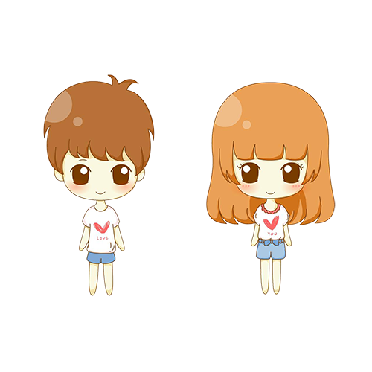
อัตราส่วน ช : ญ = 1.68 : 1
จำนวนผู้บาดเจ็บและเสียชีวิต แยกรายวัน ในช่วงเทศกาลสงกรานต์ พ.ศ.2564
ระหว่างวันที่ 10 – 16 เมษายน 2564
สถานที่เสียชีวิต
เสียชีวิต ณ จุดเกิดเหตุ
77.78%
เสียชีวิต ณ ห้องฉุกเฉิน
22.22%
ที่มา : กองสาธารณสุขฉุกเฉิน
ข้อมูล ณ วันที่ 26 เมษายน 2564

Slide 8
สำนักงานสาธารณสุขจังหวัดเพชรบูรณ์ สำนักงานสาสุขอำเภอทุกอำเภอ สำนักงานป้องกันควบคุมโรคที่ 2 จังหวัดพิษณุโลก ปกครองจังหวัด ตำรวจภูธรจังหวัดเพชรบูรณ์ อสม. ออกตรวจเฝ้าระวัง สถานประกอบการ ร้านค้า ร้านอาหาร ร้านขายของชำ ตลาด ช่วงเทศกาลสงกรานต์ 2564 วันที่ 10 - 16 เมษายน 2564 ตามพระราชบัญญัติควบคุมเครื่องดื่มแอลกอฮอล์ พ.ศ. 2551
ร้านสะดวกซื้อ จำนวน 88 ร้าน
ร้านขายของชำ จำนวน 1,104 ร้าน
ร้านอาหาร จำนวน 125 ร้าน
ปั๊มน้ำมัน จำนวน 6 ปั้ม
ตลาด จำนวน 2 แห่ง
งานบวช (หล่มสัก) จำนวน 1 งาน (มีพบการดื่มแอลกอฮอล์)

Slide 9
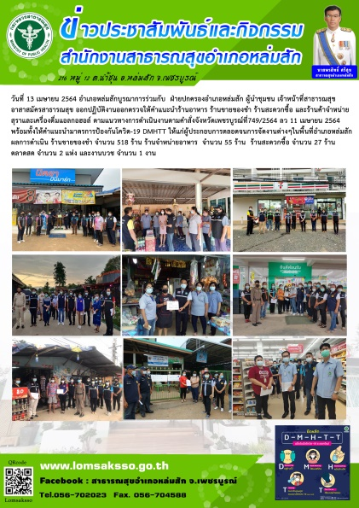
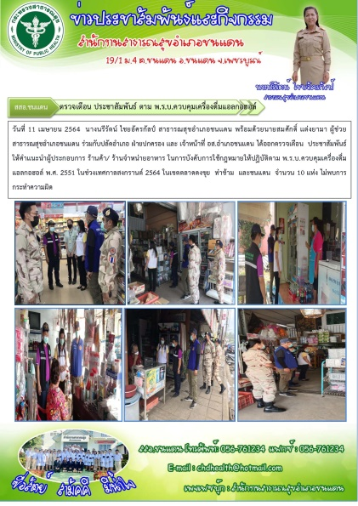
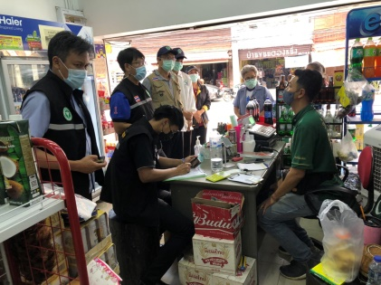
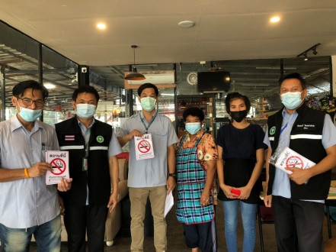
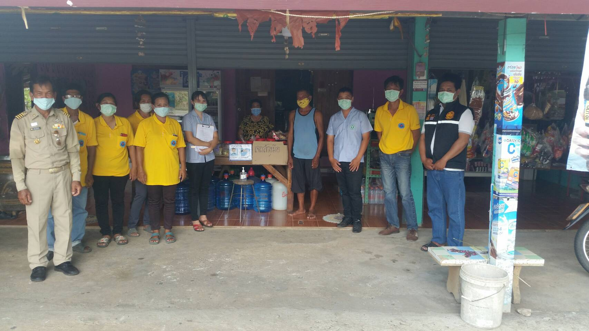
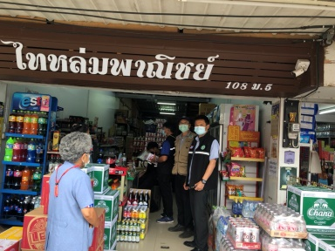
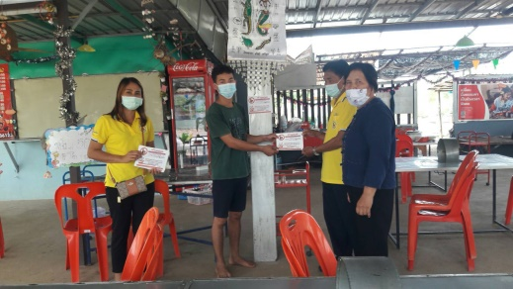
ประชาสัมพันธ์ ตรวจเตือน เฝ้าระวัง ตาม พรบ.ควบคุมเครื่องดื่มแอลกอฮอล์ พ.ศ.2551 เทศกาลสงกรานต์ 2564
หน่วยงาน | ร้านค้า/ร้านอาหาร | ปั้มน้ำมัน | ตลาด | งานบวช | รวม | กระทำความผิด
สสจ.พช | 45 | - |  |  | 45 | ไม่พบ
11 อำเภอ | 1,312 | 6 | 2 | 1 | 1,321 | ไม่พบ
ลำดับ | อำเภอ | ร้านค้า/ร้านอาหาร | ปั้มน้ำมัน | ตลาด | งานบวช | หมายเหตุ
1 | หล่มเก่า | 40
2 | วิเชียรบุรี | 247 | 4
3 | หล่มสัก | 600 |  | 2 | 1
4 | เขาค้อ | 35
5 | ชนแดน | 102
6 | หนองไผ่ | 23
7 | เมือง | 87
8 | น้ำหนาว | 3
9 | บึงสามพัน | 40
10 | ศรีเทพ | 123 | 2
11 | วังโป่ง | 12
12 | สสจ.เพชรบูรณ์ | 45
 | รวม | 1,357 | 6 | 2 | 1

Slide 10
กิจกรรมการดำเนินงานป้องกันและลดอุบัติเหตุทางถนน
ช่วงเทศกาลสงกรานต์ พ.ศ.2564

Slide 11
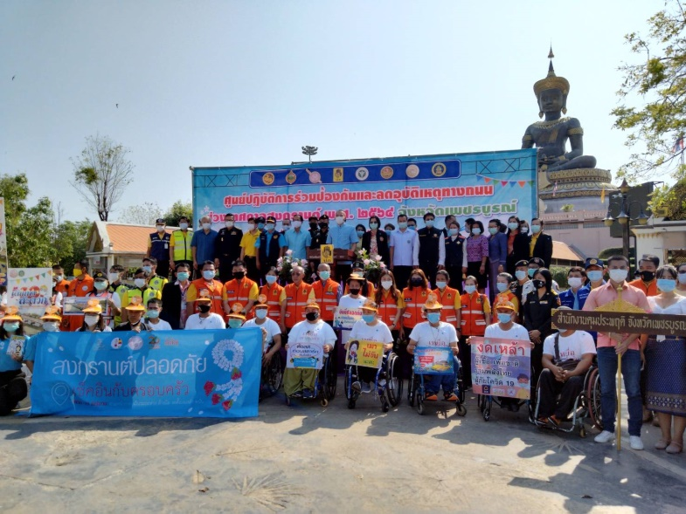
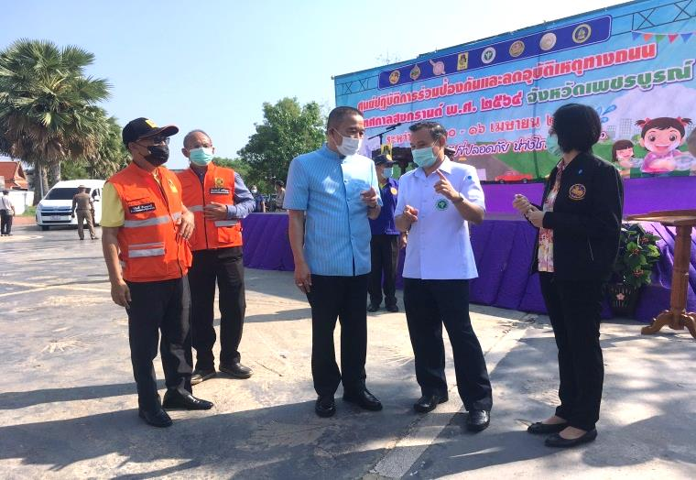
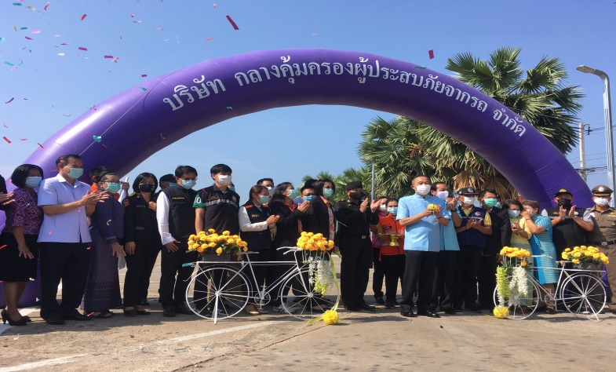
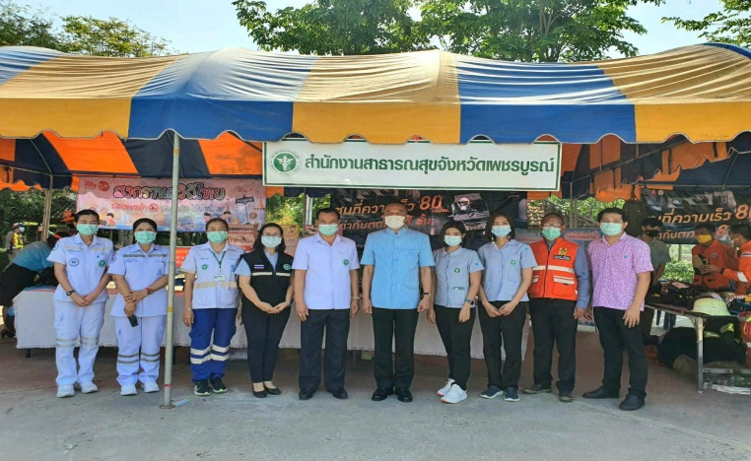
นายแพทย์ชัยวัฒน์ ทองไหม นายแพทย์สาธารณสุขจังหวัดเพชรบูรณ์
เข้าร่วมพิธีเปิดศูนย์ปฏิบัติการป้องกันและลดอุบัติเหตุทางถนนช่วงเทศกาลสงกรานต์ พ.ศ.2564 ณ บริเวณหน้าพุทธอุทยานเพชบุระ

Slide 12
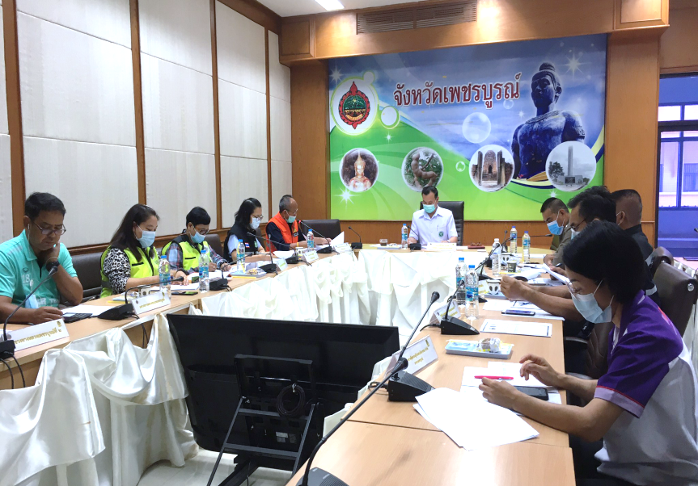
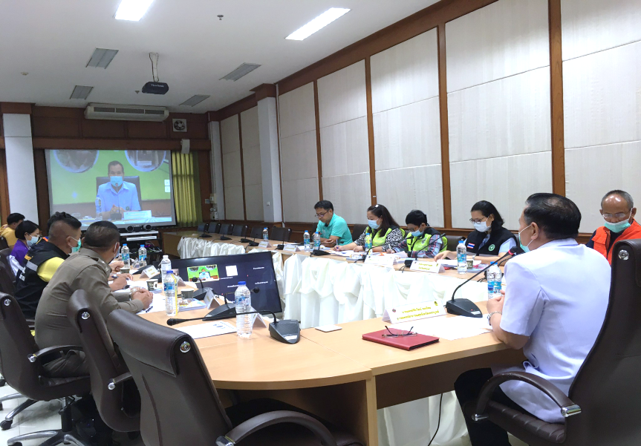
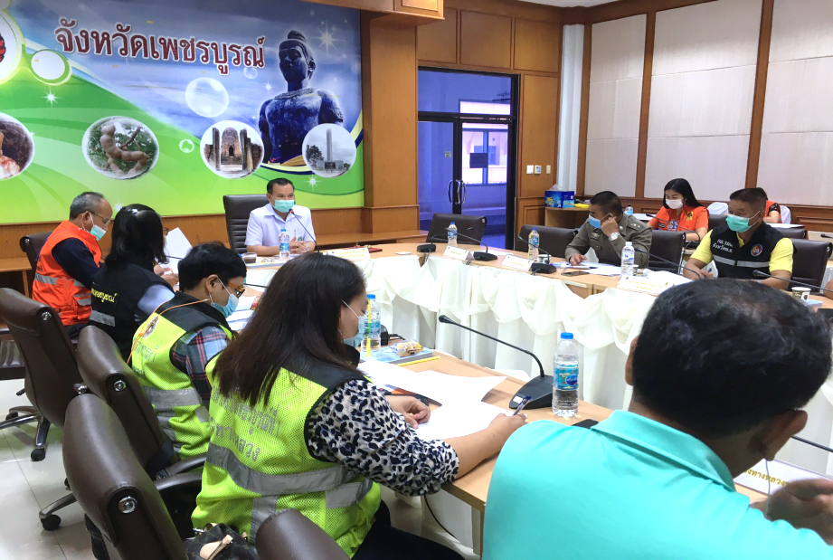
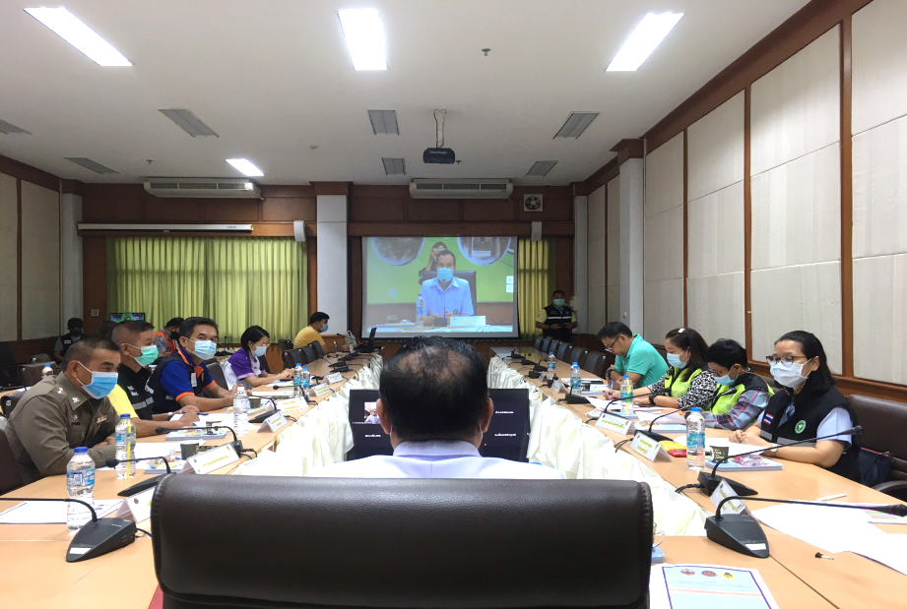
นายแพทย์ชัยวัฒน์ ทองไหม นายแพทย์สาธารณสุขจังหวัดเพชรบูรณ์
ประธานการประชุมติดตามสถานการณ์และการดำเนินการตามแนวทางป้องกันและลดอุบัติเหตุทางถนนช่วงเทศกาลสงกรานต์​ พ.ศ. 2564

Slide 13
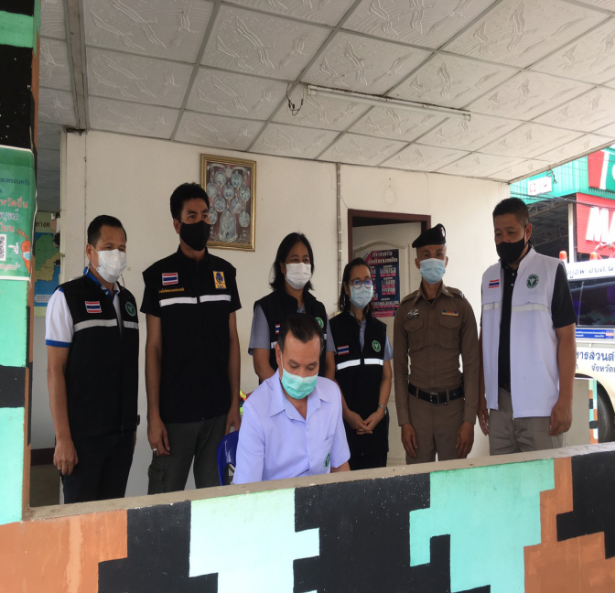
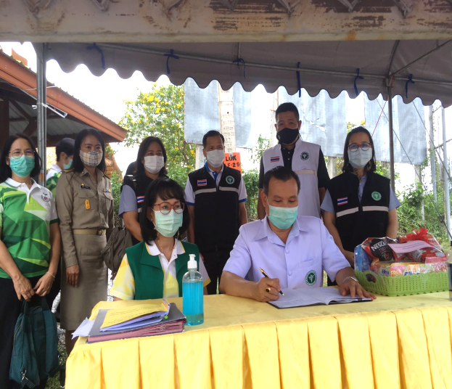
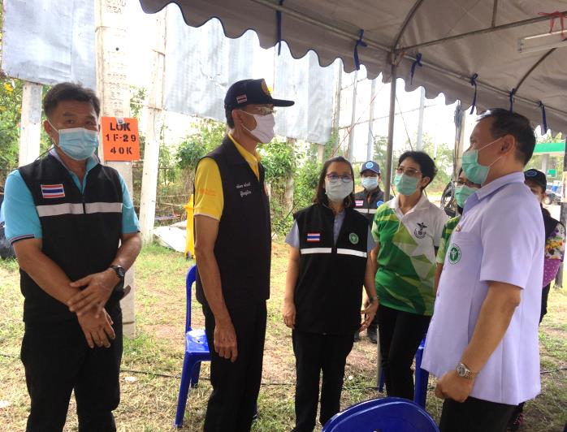
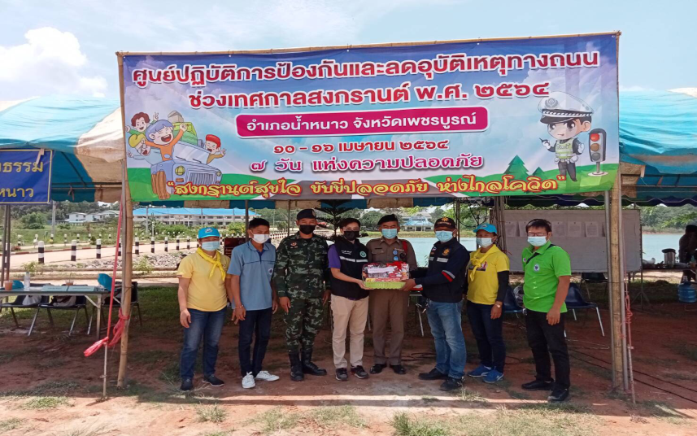
การติดตามตรวจเยี่ยมการปฏิบัติงานช่วงเทศกาลสงกรานต์ พ.ศ.2564

Slide 14
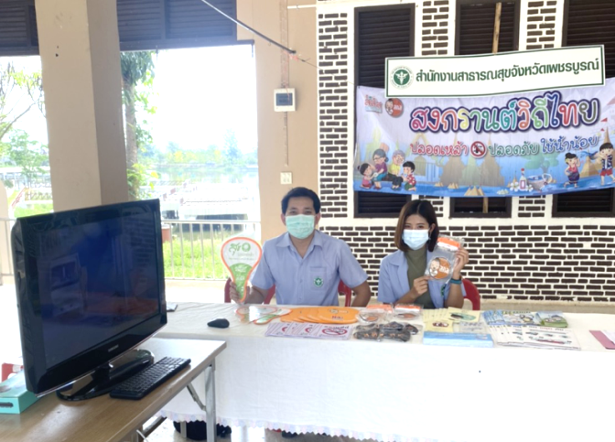
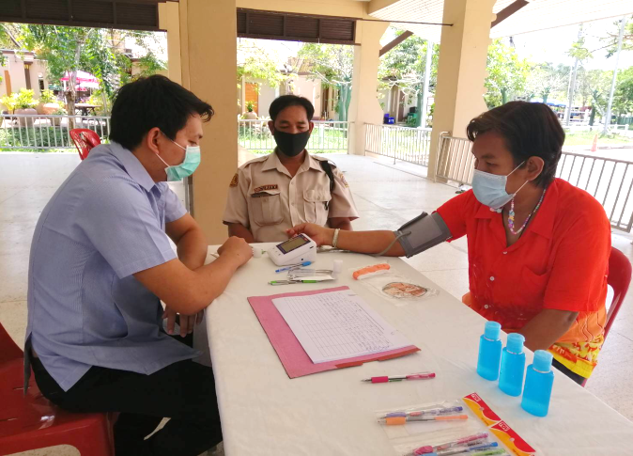
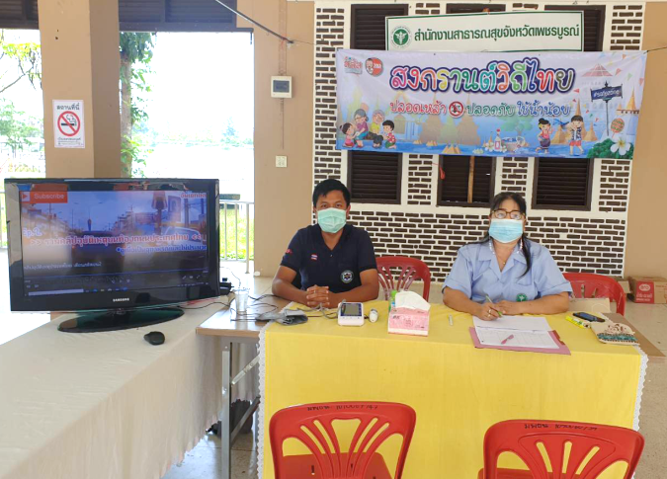
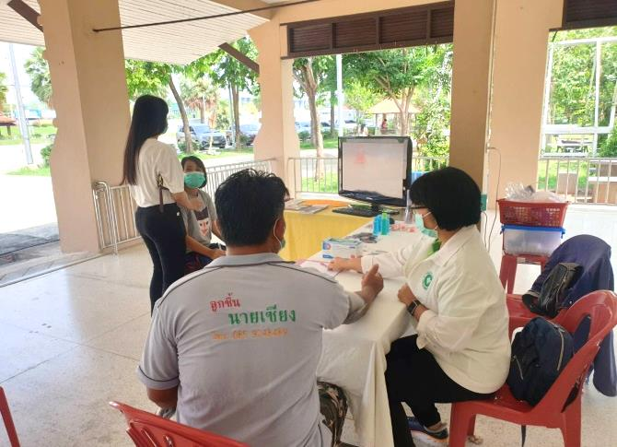
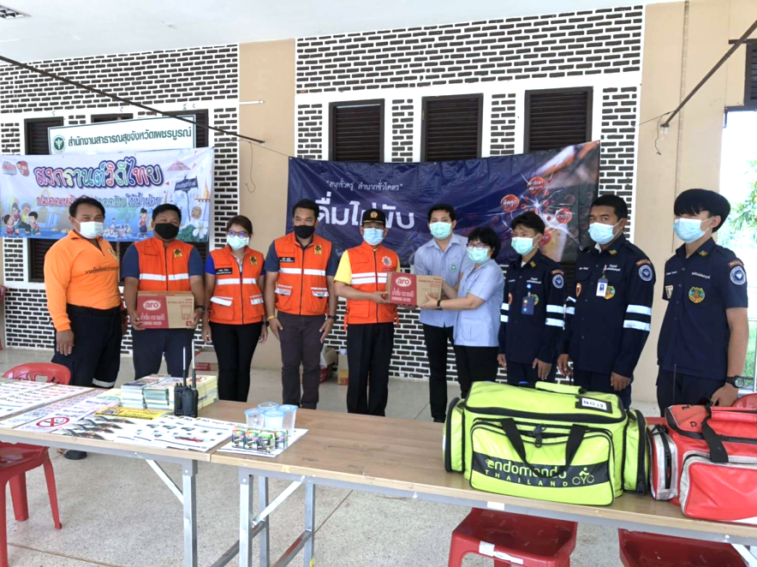
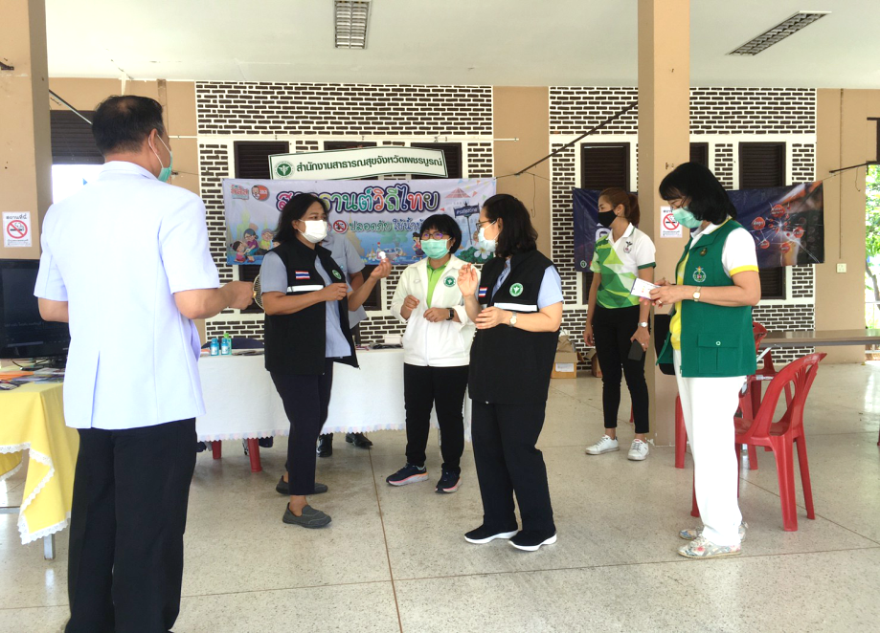
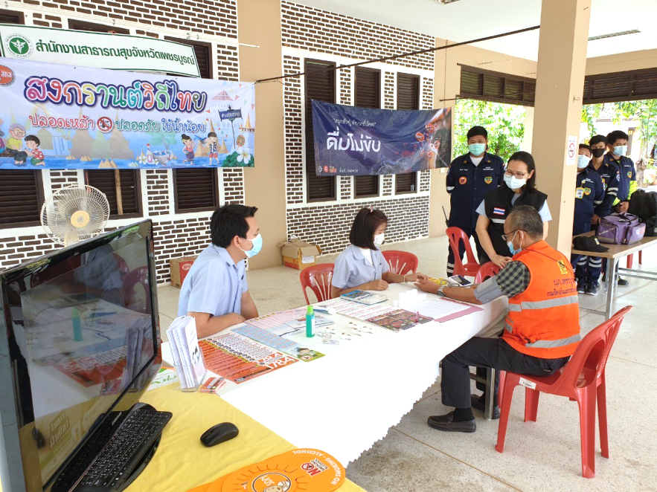
สำนักงานสาธารณสุขจังหวัดเพชรบูรณ์ จัดแสดงนิทรรศการเกี่ยวกับอุบัติเหตุทางถนนและงานแพทย์แผนไทย พร้อมทั้งให้บริการประชาชน ณ บริเวณหน้าพุทธอุทยานเพชบุระ ช่วงเทศกาลสงกรานต์ พ.ศ.2564

